Slide 1


UBND PHƯỜNG PHÚC LỢI
TRƯỜNG MẦM NON TUỔI HOA
HOẠT ĐỘNG LÀM QUEN VỚI TOÁN
Đề tài: Nhận biết nhóm có số lượng 3.
Đối tượng: Mẫu giáo bé C3
Giáo viên: Nguyễn Thị Chuyên

Slide 2

I.Mục đích yêu cầu:
1. Kiến thức:
- Trẻ nhận biết nhóm đồ vật có số lượng là 3.
-Biết tham gia vào trò chơi cùng cô
2. Kỹ năng:
- Trẻ biết đếm đến 3
- Tìm và tạo nhóm đồ vật có số lượng theo yêu cầu của cô, và phát huy tính tích cực, phát triển tư duy cho trẻ
3. Thái độ:
- Giáo dục trẻ có nề nếp tham gia vào các hoạt động biết giữ gìn đồ dùng đồ chơi, biết chăm sóc và bảo vệ môi trường.

Slide 3

II. CHUẨN BỊ:
1, Chuẩn bị của cô
- 3Quả cam - 3 quả táo, thẻ chấm tròn
- Địa điểm: Lớp học sạch sẽ,đảm bảo an toàn.
2, Chuẩn bị của trẻ
- Mỗi trẻ 3 quả cam - quả táo, thẻ chấm tròn
- Rổ cho trẻ để đồ chơi
- Mỗi trẻ

Slide 4


1. Ổn định tổ chức:
- Cô cùng trẻ hát bài “Quả”

Slide 5
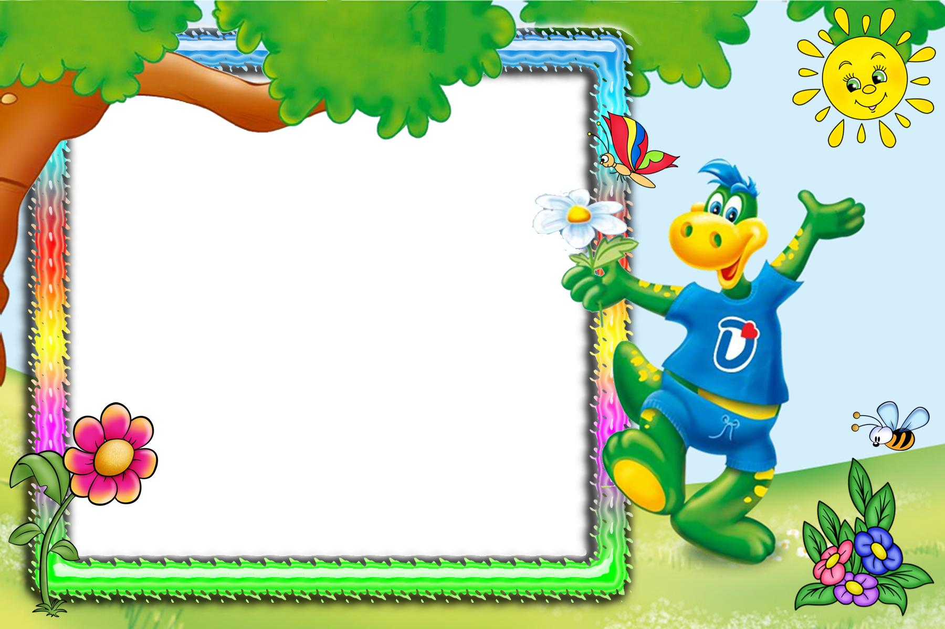
2. Phương pháp, hình thức tổ chức:
- Phần 1: Ôn tập, nhận biết số lượng 1,2

Slide 6
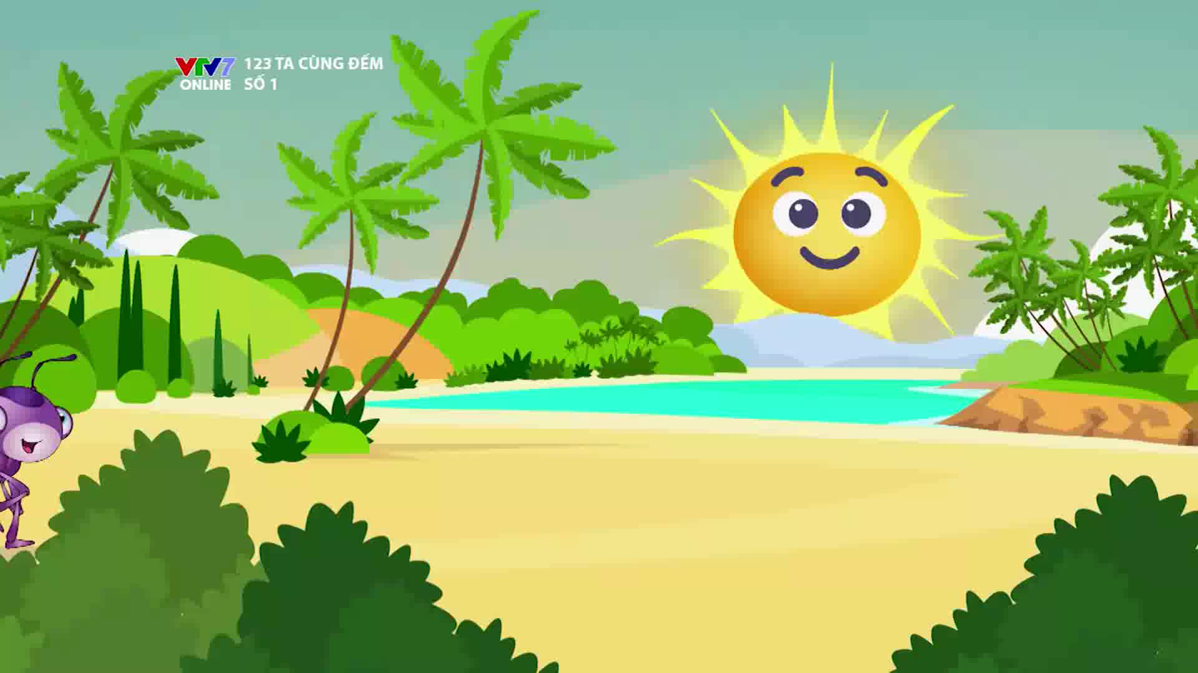
Video ôn số lượng 1

Slide 7

Video ôn số lượng 2

Slide 8

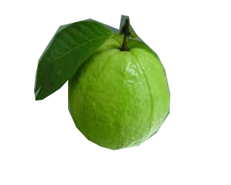

- Bé hãy đếm xem có bao nhiêu quả?

Slide 9
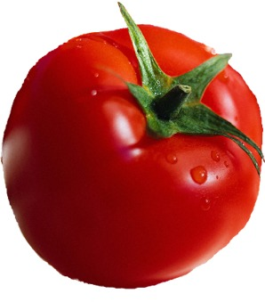


Slide 10

Phần 2: Dạy trẻ tạo nhóm có số lượng là 3, đếm đến 3

Slide 11
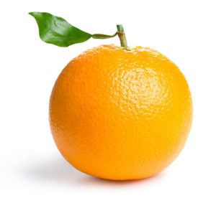

Slide 13


Slide 17

Phần 3: Ôn luyện, củng cố:

Slide 18
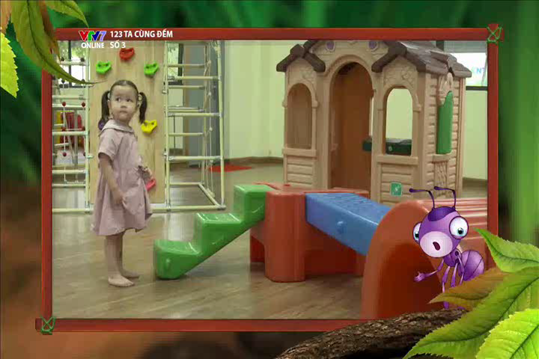
Video ôn số lượng 3

Slide 19

Trò chơi: Ai thông minh hơn
- Cách chơi: Trẻ đếm số lượng các nhóm đối tượng trên màn hình, tích chọn vào thẻ chấm tròn tương ứng, nếu chọn đúng sẽ có câu lệnh “ đúng rồi, bạn chọn giỏi lắm” nếu chọn sai sẽ có câu lệnh “Sai rồi” bé hãy chọn lại đi"

Slide 20
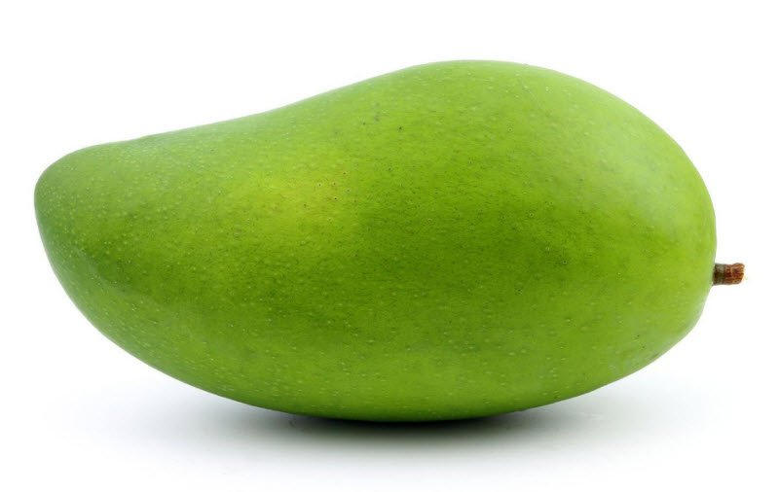


Slide 22



Slide 23

Trò chơi:
Về đúng nhà
- Cách chơi: Trẻ đi xung quanh lớp hát một số bài hát theo chủ đề, khi có hiệu lệnh thì tìm về ngôi nhà có thẻ chấm ( số lượng tương ứng) Cô bao quát, nhận xét trẻ khi tìm về nhà. Khen trẻ- Cho trẻ chơi (1-2 lần) tùy theo hứng thú của trẻ.

Slide 24
3. Kết thúc:
-Nhận xét, tuyên dương trẻ, cùng trẻ vận động bài “ Tập đếm”

Slide 25

Xin ch©n thµnh
c¶m ¬n c¸c c« ®· ®Õn dù tiÕt häc!!!

